Slide 1
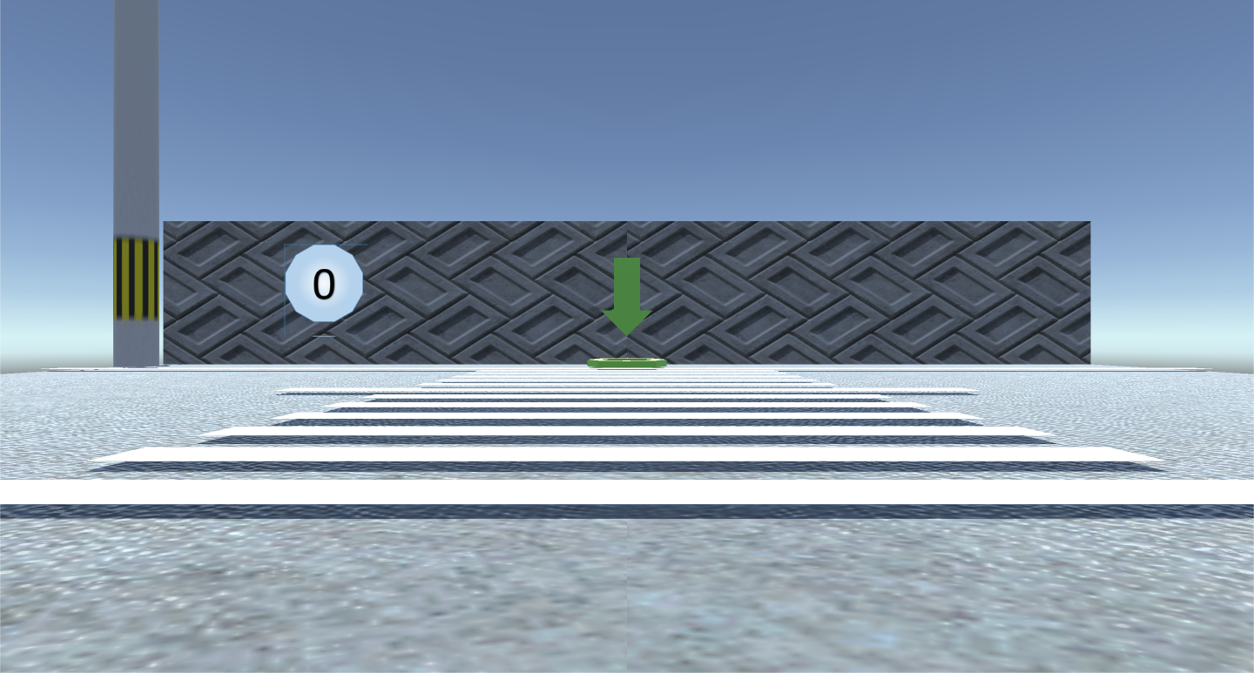

横断歩道、
白いところだけを踏んで
渡れ！
Tap Button

